Slide 1
프로젝트 2

Slide 2
프로젝트 개요
목표
블록체인 네트워크 보안을 적용한 AI 서비스 기반 풀스택 개발자 과정을 수강하며 습득한 기술을 모두 시연하는 홈페이지를 구축

Slide 3
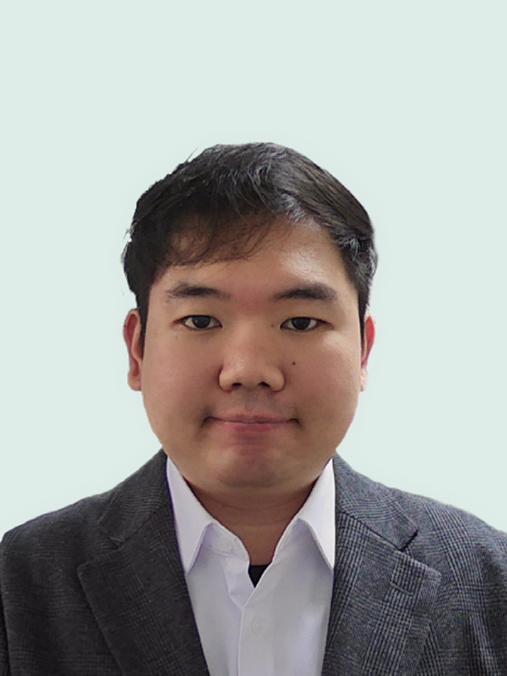

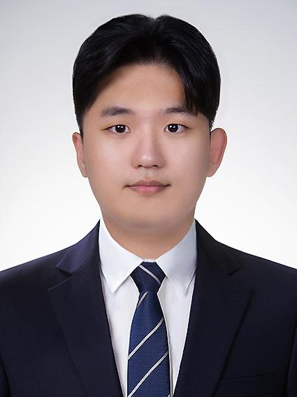
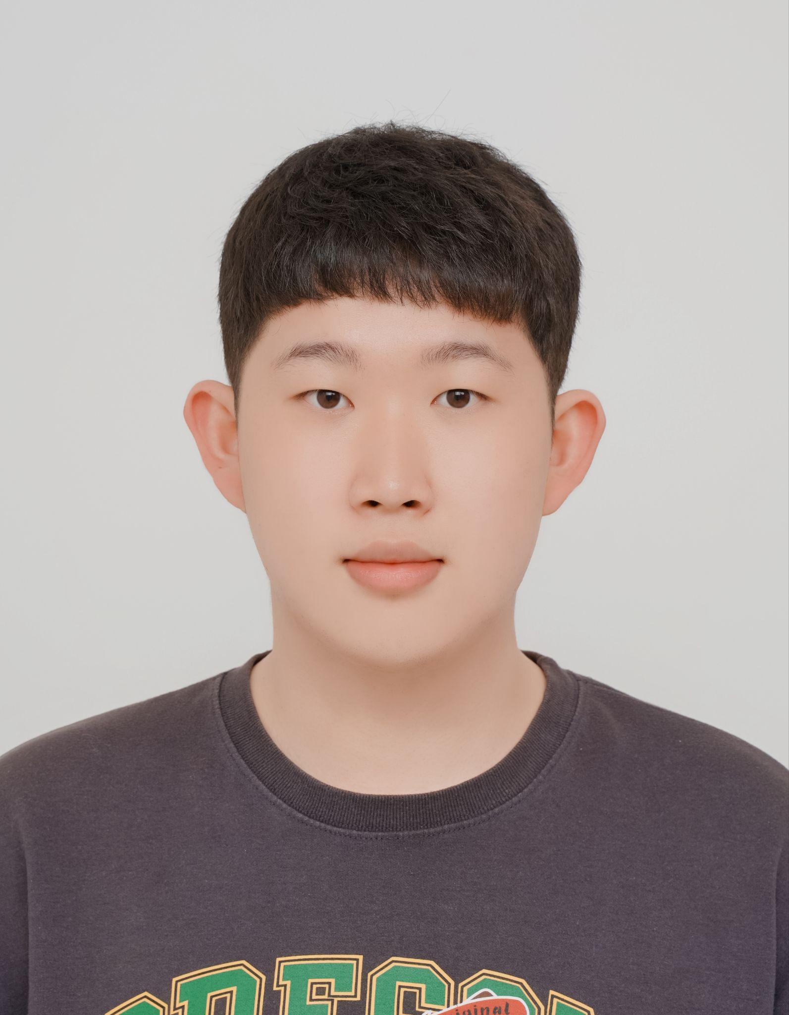
팀원 소개
강동형(팀장)
로그인 서비스
홈쇼핑 서비스 개발
장우식(팀원)
보험청구서류 키오스크
손명균(팀원)
게시판 서비스
개발
남준우(팀원)
병원 예약 서비스
개발

Slide 4
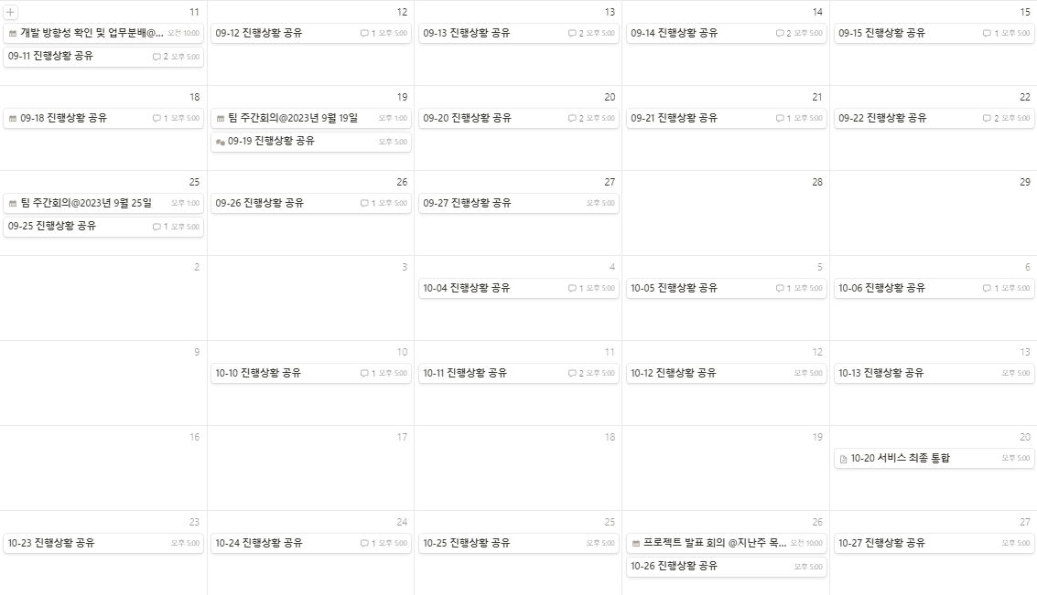
프로젝트 일정
9/11
프로젝트 시작
9/25
1차 개발 완료
10/20
최종 통합
10/27
최종 개발 완료

Slide 5
개발 환경
프로그래밍 언어
Java : 주로 서버 측 로직을 구현하기 위해 사용
javaScript : 클라이언트 측 웹 페이지 동작을 제어하고 AJAX 요청 등을 처리
웹 프레임워크
스프링MVC : 백엔드 웹 애플리케이션 개발. 컨트롤러, 모델, 뷰 지원

Slide 6
개발 환경
데이터베이스
MySQL : 데이터 저장 및 관리
웹 서버
Apache Tomcat 9.0 : 웹 애플리케이션을 호스팅하고 실행
프론트엔드
HTML, CSS : 웹 페이지의 구조와 스타일링
J-Query

Slide 7
개발 환경
뷰 템플릿 엔진
JSP : 서버에서 동적으로 웹 페이지 생성
버전 관리
Git : 소스 코드의 버전 관리와 공유
개발 도구
IDE : STS3, VSC
데이터베이스 관리 도구 : MySQL Workbench

Slide 8
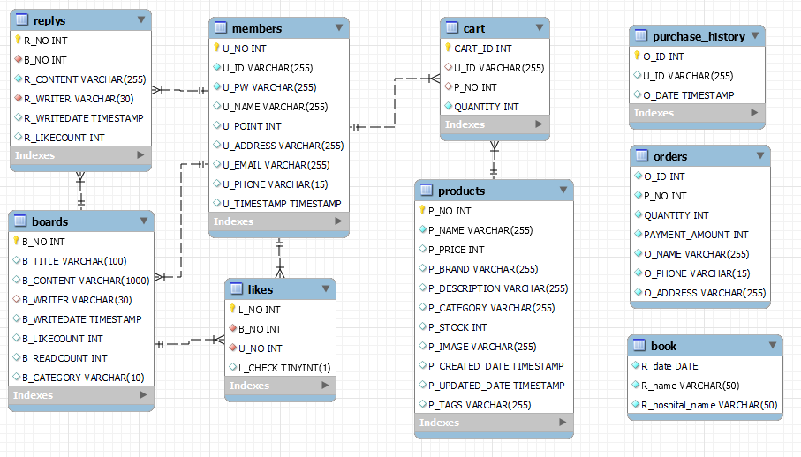
ERD 명세서

Slide 9
주요 기능 및 소스/코드 소개
사용자 등록
사용자는 회원가입 페이지에서 아이디와 비밀번호를 입력해 회원가입 할 수 있습니다.
사용자는 아이디를 등록하기 위해 아이디 중복검사를 통과해야 합니다.
사용자는 등록된 아이디와 비밀번호를 이용하여 로그인 할 수 있습니다.

Slide 10
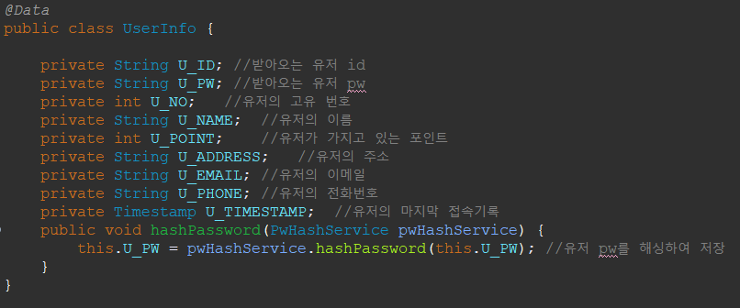
주요 기능 및 소스/코드 소개

Slide 11
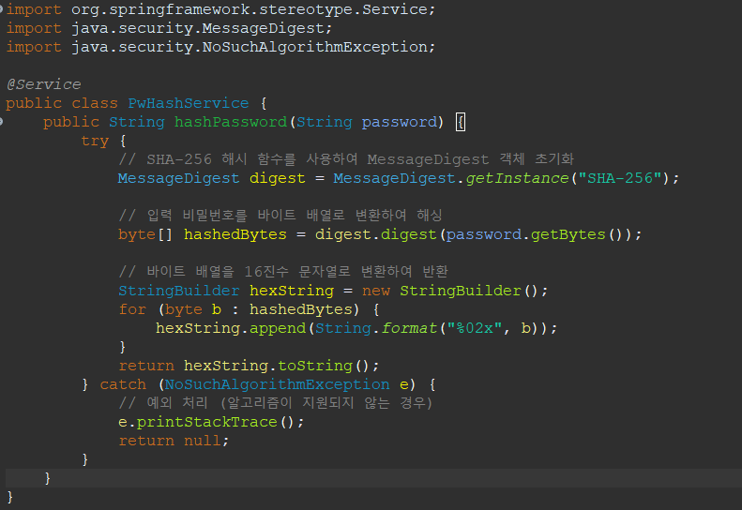
주요 기능 및 소스/코드 소개

Slide 12
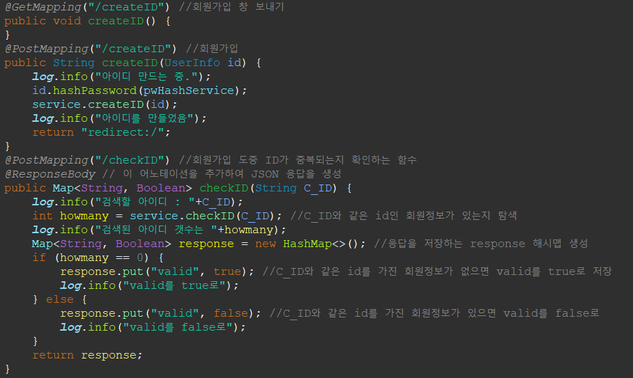
주요 기능 및 소스/코드 소개

Slide 13
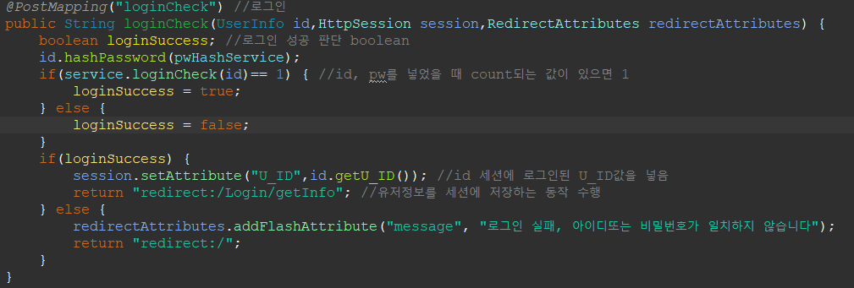
주요 기능 및 소스/코드 소개

Slide 14
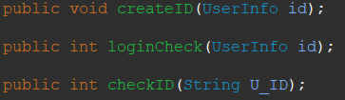
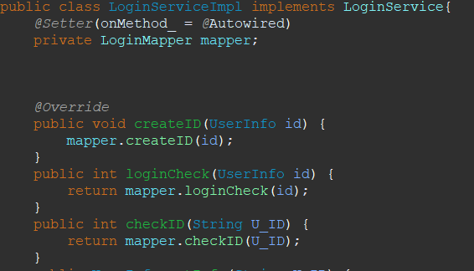
주요 기능 및 소스/코드 소개

Slide 15
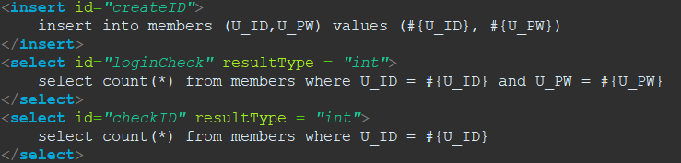
주요 기능 및 소스/코드 소개

Slide 16
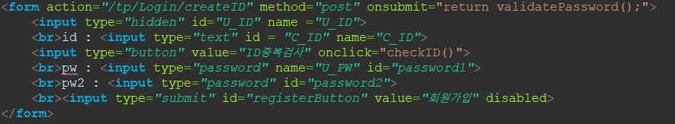
주요 기능 및 소스/코드 소개

Slide 17
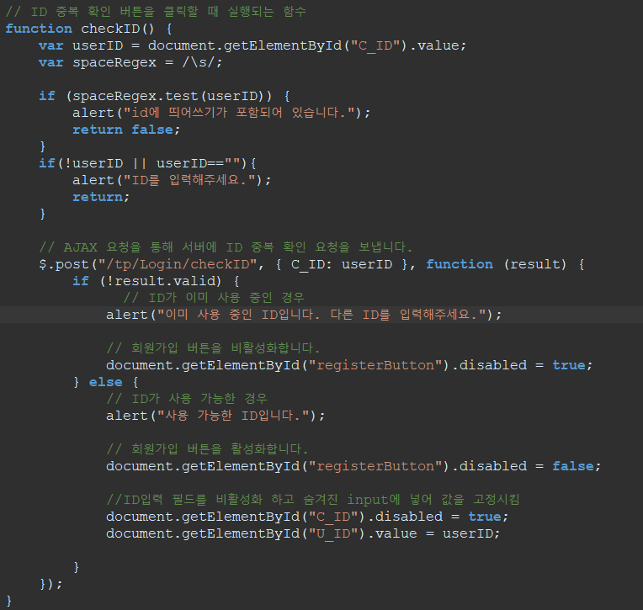
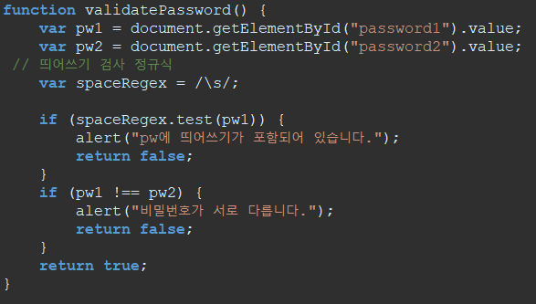
주요 기능 및 소스/코드 소개

Slide 18
주요 기능 및 소스/코드 소개
사용자 정보 수정
사용자는 자신의 정보를 DB에 저장할 수 있습니다.
같은 방법으로 사용자는 저장된 자신의 비밀번호를 변경할 수 있습니다.
사용자는 DB에 등록된 자신의 정보를 삭제할 수 있습니다.

Slide 19
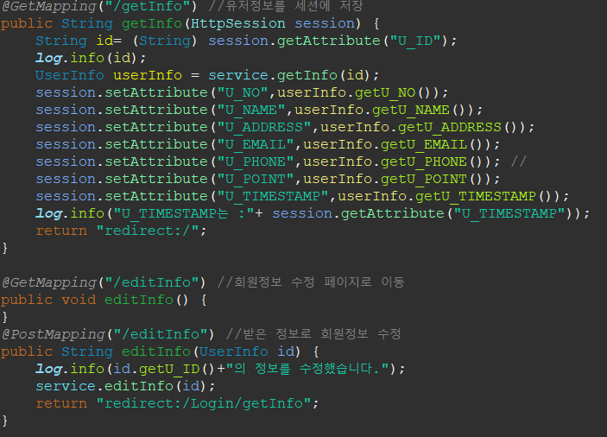
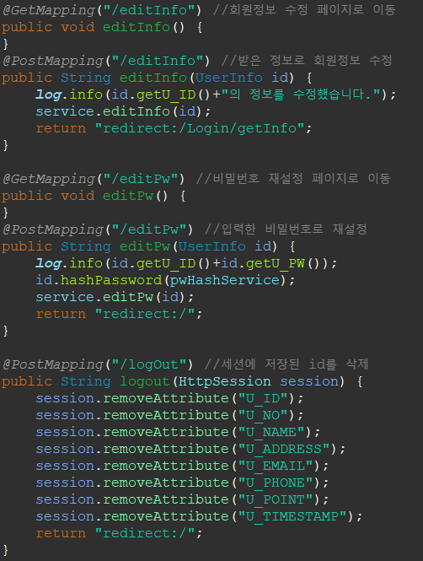
주요 기능 및 소스/코드 소개

Slide 20
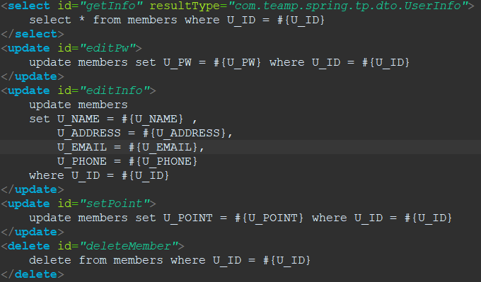
주요 기능 및 소스/코드 소개

Slide 21
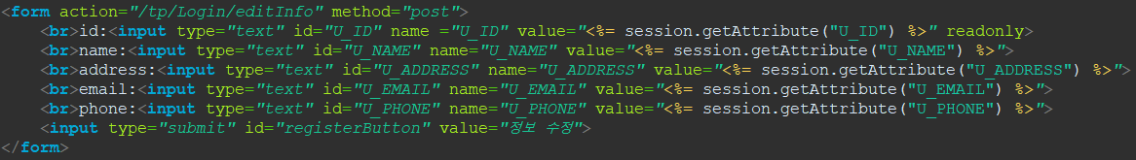
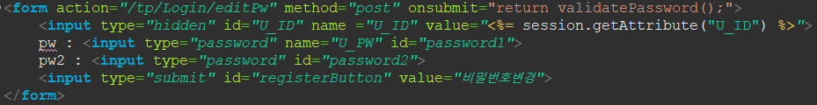
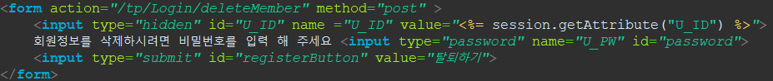
주요 기능 및 소스/코드 소개

Slide 22
주요 기능 및 소스/코드 소개
제품 목록, 상세보기
DB에 등록된 제품들을 정렬하여 한 페이지에 15개씩 보여줍니다.
제품의 카테고리, 이름으로 검색하여 특정 제품만 볼 수 있습니다.
상세보기 페이지에서 제품의 상세 정보를 확인 하고 장바구니에 보낼 수 있습니다.

Slide 23
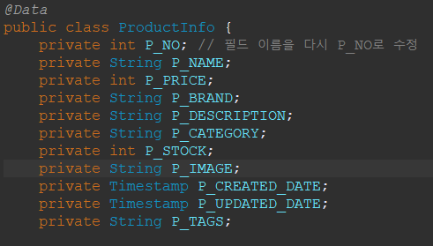
주요 기능 및 소스/코드 소개

Slide 24
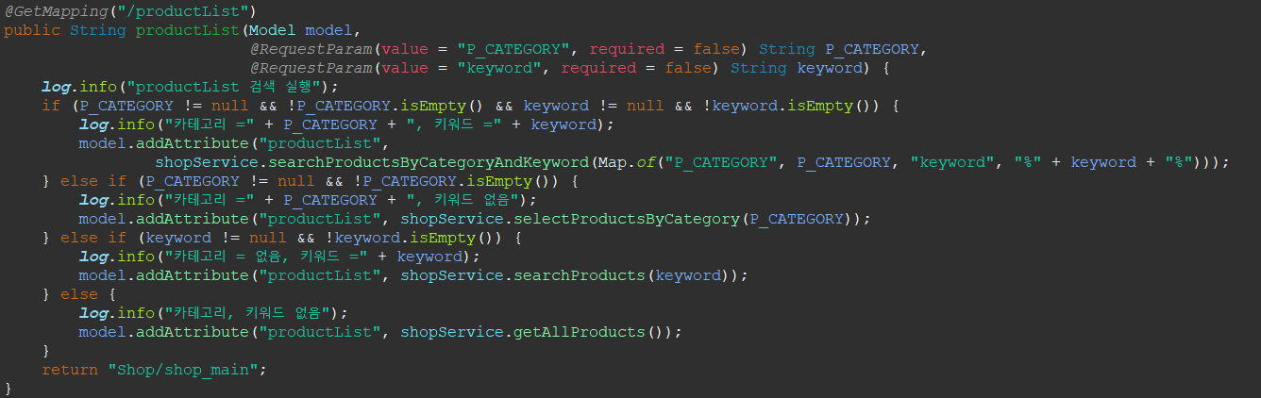
주요 기능 및 소스/코드 소개

Slide 25
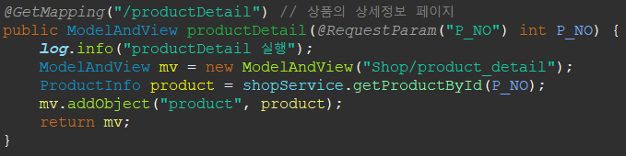
주요 기능 및 소스/코드 소개

Slide 26
주요 기능 및 소스/코드 소개

Slide 27
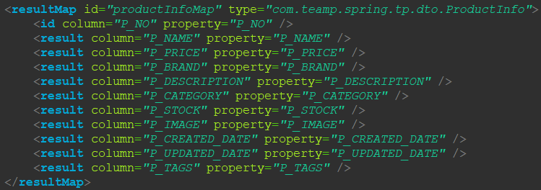
주요 기능 및 소스/코드 소개

Slide 28
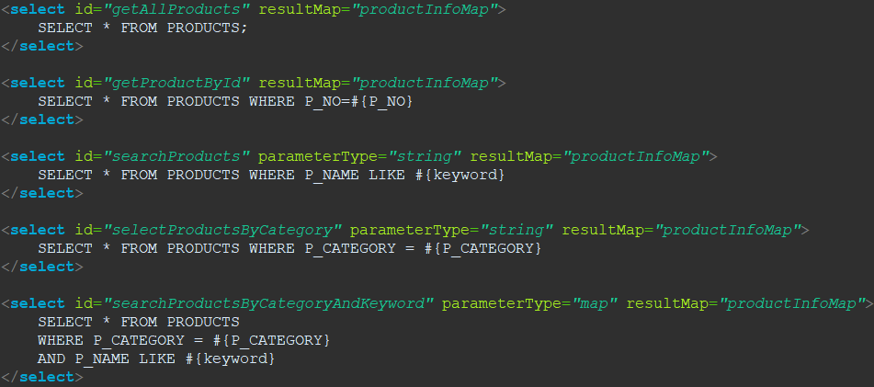
주요 기능 및 소스/코드 소개

Slide 29
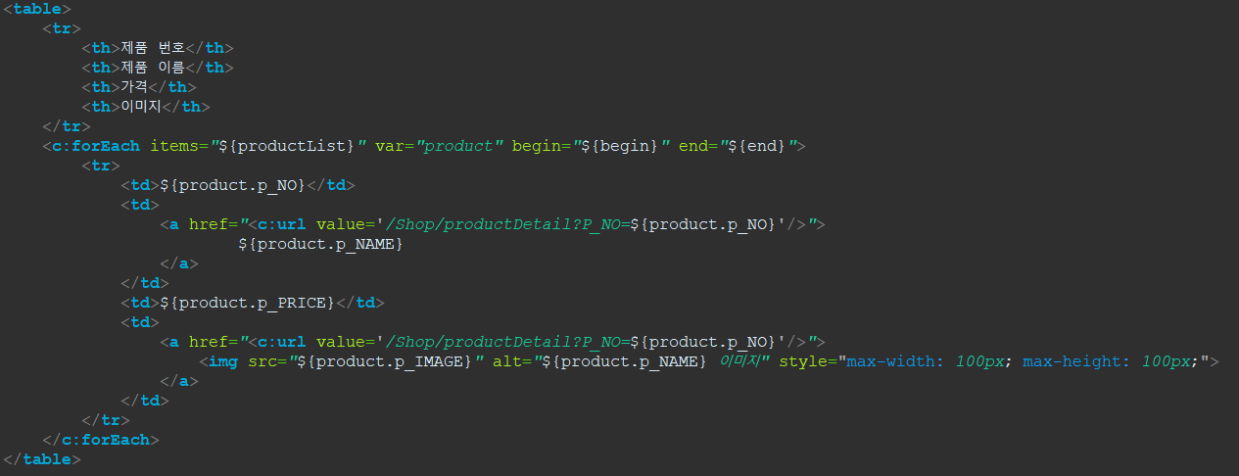
주요 기능 및 소스/코드 소개

Slide 30
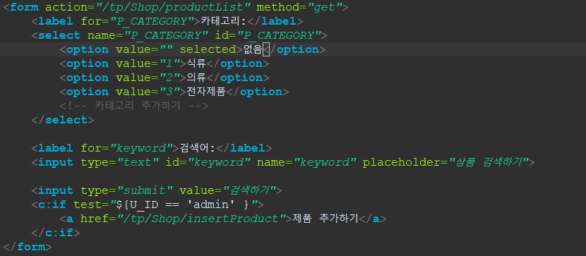
주요 기능 및 소스/코드 소개

Slide 31
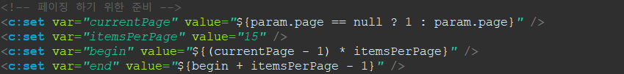
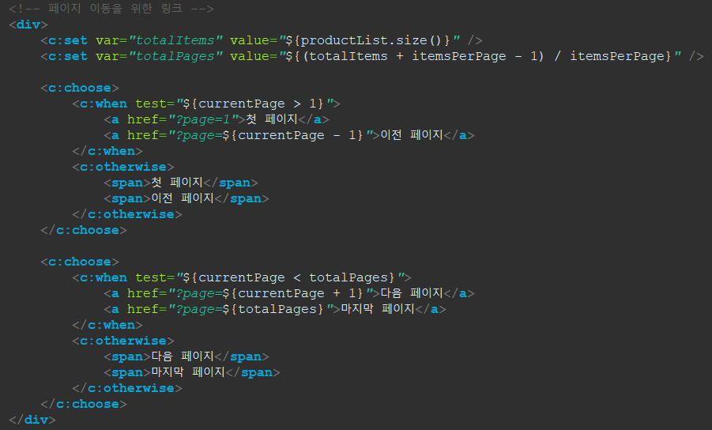
주요 기능 및 소스/코드 소개

Slide 32
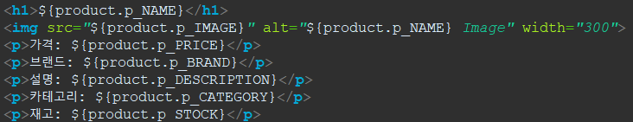
주요 기능 및 소스/코드 소개

Slide 33
주요 기능 및 소스/코드 소개
장바구니
사용자는 원하는 제품을 구매하기 위해 장바구니에 제품을 보관할 수 있습니다.
장바구니에서 사용자는 제품의 수를 변경하거나 제품을 장바구니에서 제거할 수 있습니다.

Slide 34
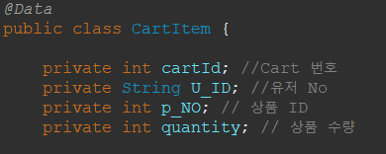
주요 기능 및 소스/코드 소개

Slide 35
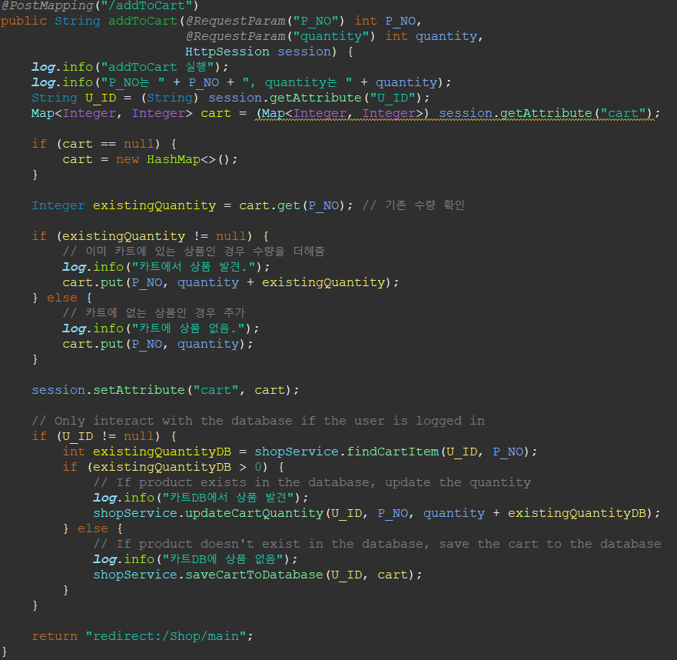
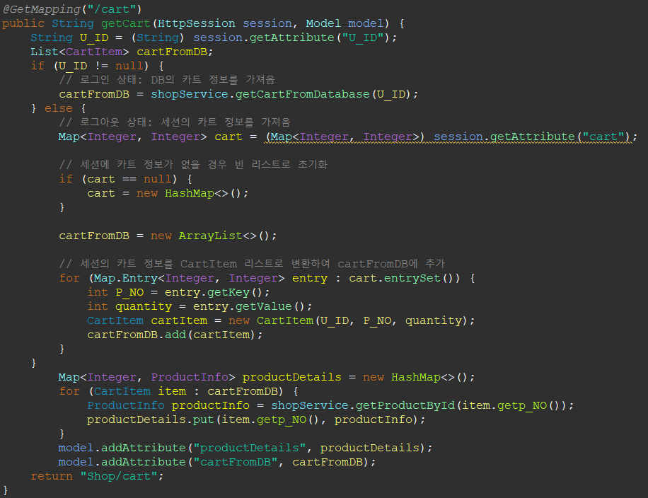
주요 기능 및 소스/코드 소개

Slide 36
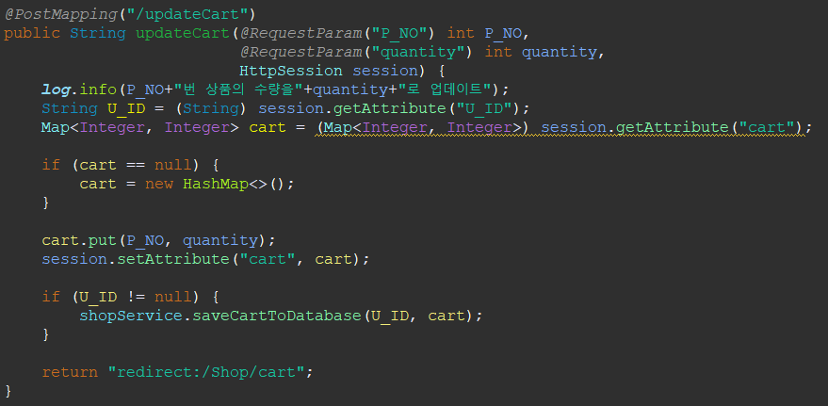
주요 기능 및 소스/코드 소개

Slide 37
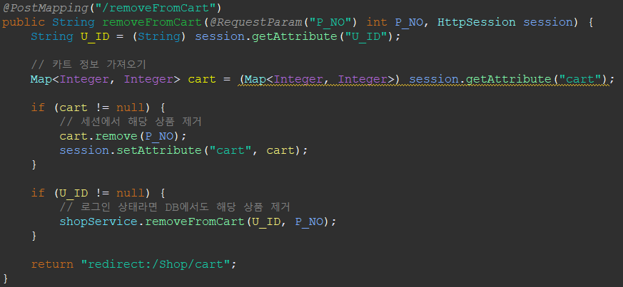
주요 기능 및 소스/코드 소개

Slide 38
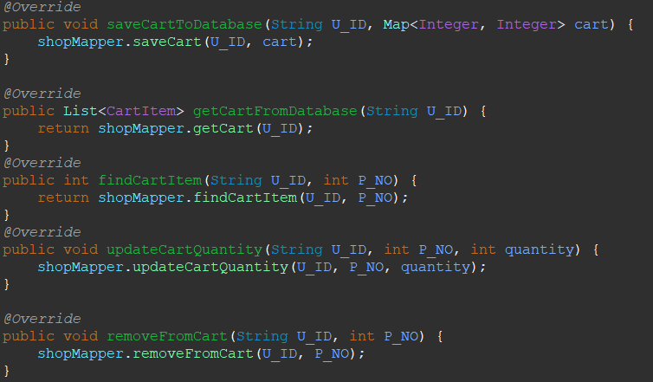
주요 기능 및 소스/코드 소개

Slide 39
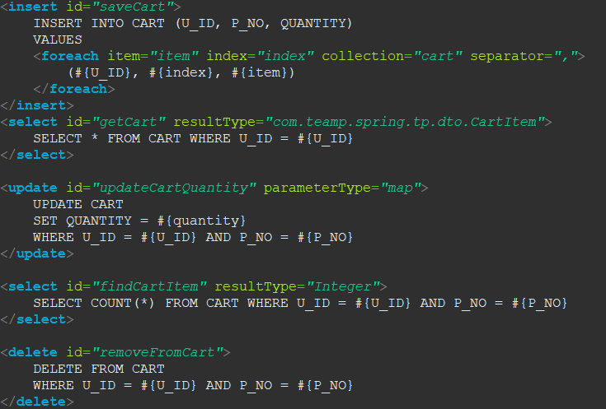
주요 기능 및 소스/코드 소개

Slide 40
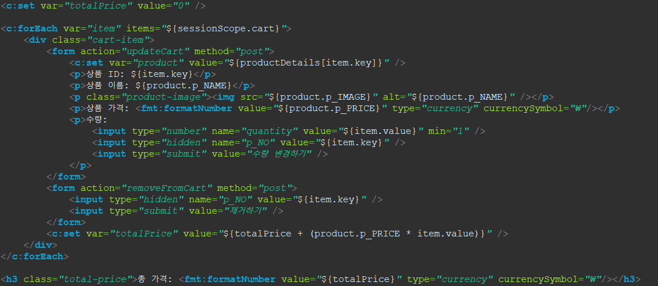
주요 기능 및 소스/코드 소개

Slide 41
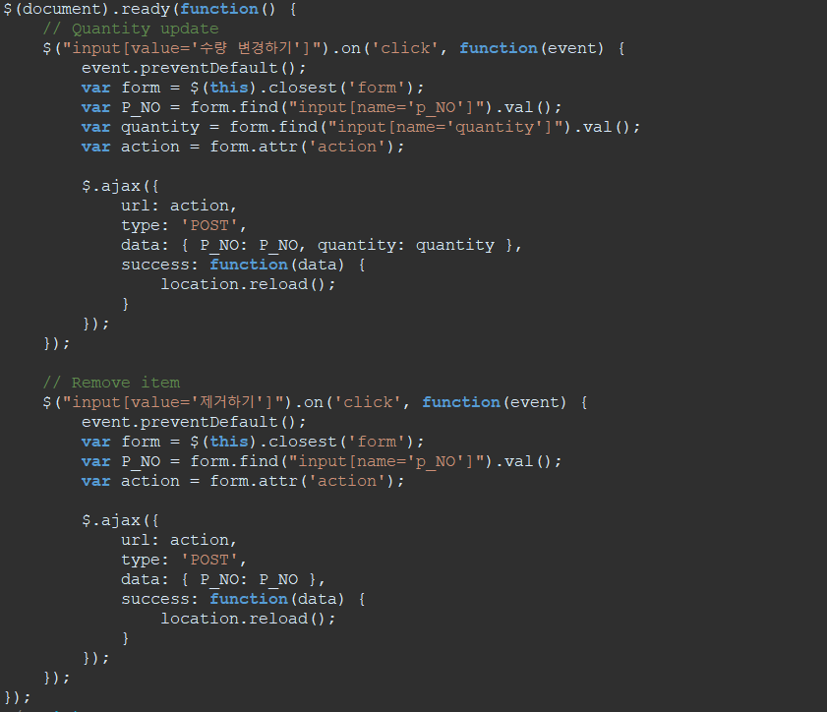
주요 기능 및 소스/코드 소개

Slide 42
주요 기능 및 소스/코드 소개
구매하기
사용자는 장바구니에 저장된 제품을 구매할 수 있습니다.
구매한 정보는 데이터베이스에 저장됩니다.

Slide 43
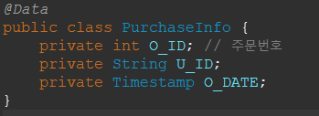
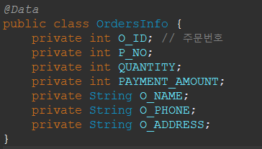
주요 기능 및 소스/코드 소개

Slide 44
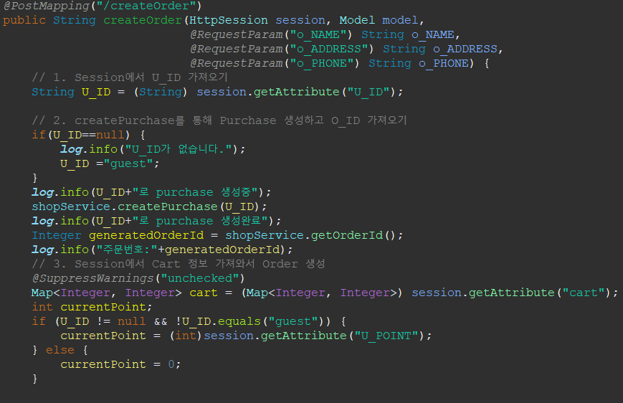
주요 기능 및 소스/코드 소개

Slide 45
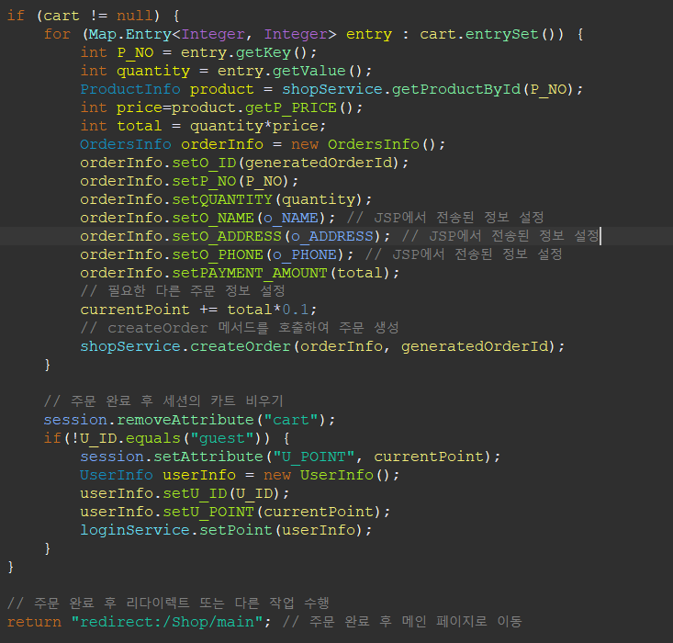
주요 기능 및 소스/코드 소개

Slide 46
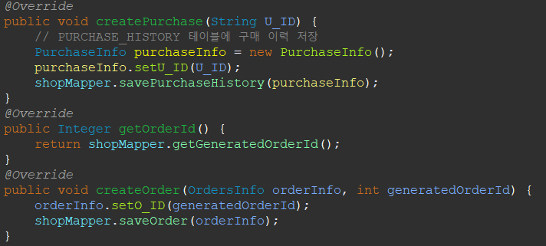
주요 기능 및 소스/코드 소개

Slide 47
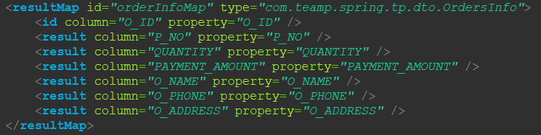
주요 기능 및 소스/코드 소개

Slide 48
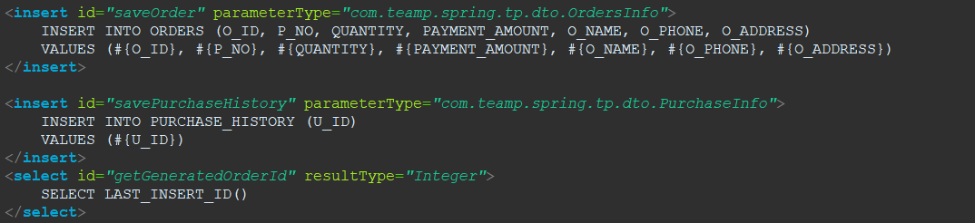
주요 기능 및 소스/코드 소개

Slide 49
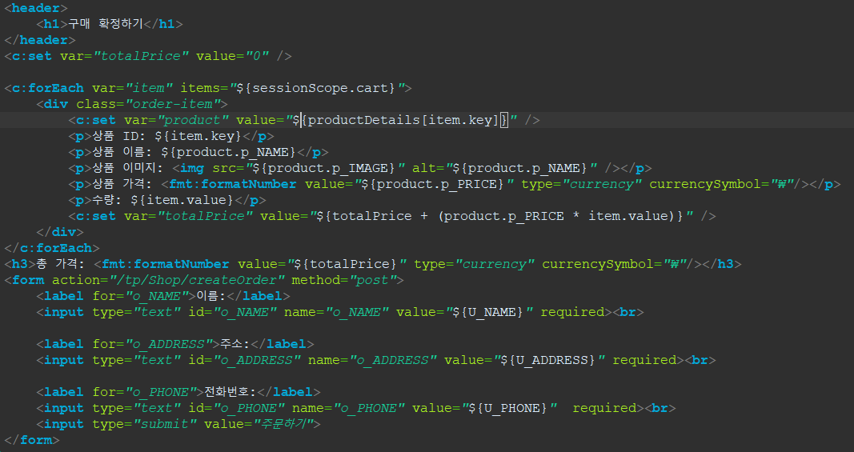
주요 기능 및 소스/코드 소개

Slide 50
주요 기능 및 소스/코드 소개
주문 내역 확인
사용자는 생성된 주문내역을 확인할 수 있습니다

Slide 51
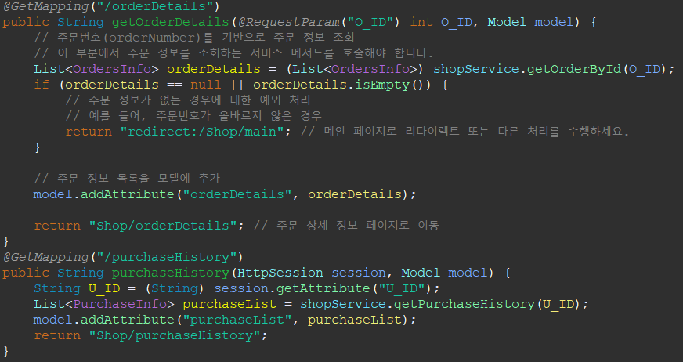
주요 기능 및 소스/코드 소개

Slide 52
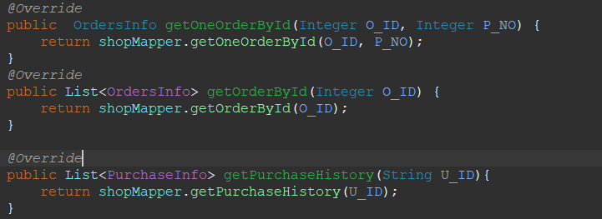
주요 기능 및 소스/코드 소개

Slide 53

주요 기능 및 소스/코드 소개

Slide 54

주요 기능 및 소스/코드 소개

Slide 55

주요 기능 및 소스/코드 소개

Slide 56
확장 개선 방안
상품 검색 기능에 상품의 상세정보, 태그 등을 포함시키면 좋겠습니다.
openAI에서 제공하는 API를 활용하여 인공지능 비서를 구현하려고 했는데 결국 구현하지 못했습니다. 자료를 더 찾고 공부한 뒤에 추가하고 싶습니다.
서비스의 기능을 추가하면서 기존의 모든 기능을 다시 테스트해보지 못해 예상치 못한 에러가 발생할 가능성이 있습니다. 점검해야할 필요성을 느낍니다.
완료된 주문을 취소하는 기능을 마저 구현하지 못한 점이 아쉽습니다.

Slide 57
게시판 서비스
발표자 손명균
Notes:
게시판 파트를 맡은 손명균입니다.

Slide 58
주요 기능 및 소스/코드 소개
글 리스트
사용자는 글을 카테고리별로 조회할 수 있습니다.
사용자는 제목, 내용, 작성자로 검색하여 글을 조회할 수 있습니다.
글 리스트는 페이징이 적용되어 보여집니다.
글 조회
사용자는 리스트에서 글을 선택하여 글 내용과 댓글을 조회할 수 있습니다.
사용자는 글 추천 버튼을 사용하여 글을 추천할수 있습니다.
Notes:
글 리스트 – 카테고리, 검색, 페이징 적용
글 조회 – 내용, 댓글 조회, 추천
글 작성, 수정, 삭제 – 카테고리 설정하여 글 작성, 작성자만 수정, 삭제 가능
댓글 작성, 삭제 – 조회중인 글에 댓글 작성, 작성자만 삭제 가능

Slide 59
주요 기능 및 소스/코드 소개
글 작성, 수정, 삭제
사용자는 제목, 내용, 카테고리를 설정하여 글을 작성할 수 있습니다.
글 수정, 삭제는 작성자만 가능합니다.
댓글 작성, 삭제
사용자는 글 조회시 댓글을 작성할 수 있습니다.
댓글 삭제는 작성자만 가능합니다.
Notes:
글 리스트 – 카테고리, 검색, 페이징 적용
글 조회 – 추천, 댓글 조회
글 작성, 수정, 삭제 – 카테고리 설정하여 글 작성, 작성자만 수정, 삭제 가능
댓글 작성, 삭제 – 조회중인 글에 댓글 작성, 작성자만 삭제 가능

Slide 60


주요 기능 및 소스/코드 소개
Notes:
글 구조는 고유번호, 제목, 내용, 작성자, 작성시간, 좋아요 수, 조회수, 카테고리로 이루어져 있고
고유번호를 primary key로 작성자를 외래키로 갖습니다.

Slide 61


주요 기능 및 소스/코드 소개
Notes:
댓글 구조는 고유번호, 글번호, 내용, 작성자, 작성시간으로 되어있고
글번호와 작성자를 외래키로 갖습니다.

Slide 62


주요 기능 및 소스/코드 소개
Notes:
좋아요 중복체크 확인을 위한 likeVO 로 고유번호와 추천게시글번호, 추천한 사용자번호, 현재 추천여부를 가지고 있습니다
외래키로 게시글번호와 사용자번호를 가집니다.

Slide 63


주요 기능 및 소스/코드 소개
Notes:
모든기능을 설명하기엔 무리가 있어 검색시 글 리스트 출력부분의 코드만 설명하겠습니다.
검색 조건에 맞는 글 수를 세고 그 글 수와 조건을 바탕으로 pagingVO를 생성하여

Slide 64

주요 기능 및 소스/코드 소개
Notes:
mapper로 전달하여 sql구문을 실행하게 됩니다.
실행된 sql구문은 boardvo리스트로 반환되어 jsp파일로 보내지고 유저가 확인하게 됩니다.

Slide 65
시연영상

Slide 66
확장 개선 방안
동시성 제어가 되어있지 않아 오류가 생길수 있으므로 동시성 제어부분을 구현하여 보완하면 좋을것 같다.
게시글 중복추천이 방지되어있고 최초 추천을 확인할 수 있어서 추천시 사용자에게 이득을 주는 기능을 추가로 구현하면 좋을것 같다.
게시글 작성시 사진이나 동영상을 추가할 수 있는 기능을 추가하면 좋을것 같다.

Slide 67
지도 API를 이용한 주변 병원 검색 후 예약 서비스
발표자 남준우

Slide 68



지도 API를 이용한 주변 병원 검색기능
먼저 코딩을 시작하기 전에 지도 API를 사용해 주변 병원들을 띄우는 창을 구현하기 위해 여러 API를 찾아보았습니다.

Slide 69

API 선정

Slide 70

주변 병원 검색

Slide 71


Slide 72


Slide 73

연결DB 생성

Slide 74


예약 기능 구현

Slide 75


Slide 76


Slide 77


두 프로젝트를 연결

Slide 78
시연영상

Slide 79
확장 개선 방안
지도 API를 멤버 서비스와 연결하여 ID로 조회하게끔하여 더욱 정확하게 조회 하고 ID로 본인확인 후 수정하게끔 수정기능 개선 가능.
사용자가 지정한 집 주소 근처를 토대로 하거나 자신의 현재 위치를 토대로 검색하게끔 개선 가능.
조회 후 수정이나 삭제하게끔 개선 가능.

Slide 80
보험 서류 키오스크
발표자 장우식

Slide 81
보험 서류 청구할때
특히 처음이신 분들

Slide 82
일반인이 생각하는 것
병원이 알고 있는 것
진료비 계산서
진료비 세부내역서
처방전
입원 퇴원 서류
진단서 ( 진단명의 유 무 )
CT MRI 판독 결과지
치과치료 진료확인서(아래 내용 필수 포함) 발거한 영구치의 위치 또는 치아번호 해당 영구치의 내원 당시의 치아상태 등등
보험사 별로 조금씩 다를 수 있는 보험서류
보험사
보험서류
나는 잘 모르지만 병원에서 잘 알고 있을테니 이야기하면 해줄거야.

Slide 83
보험사
고객
병원
의사
보험금 청구서류가 필요해요.
보험금 청구서류가 필요해요.
어떤 서류가 필요한가요?
A와 B와 C가 필요합니다.
어떤 서류가 필요한가요?
A와 B와 C가 부탁드립니다.
의사 선생님 A와 B부탁드려요
다른 환자 분 진료 후에 해드릴게요.
감사합니다 고객님
5분 기다림 대화시간과 찾는시간동안 많은 시간 소요
잠시만 대기해주세요
중복 되는 단계가 발생하며
도중에 다른 환자가 진료를 받을 시 대기해야하는 상황이 발생한다.

Slide 84
보험사
고객
키오스크
병원
의사
보험금 청구서류가 필요해요.
보험금 청구서류가 필요해요.
A와 B와 C가 필요합니다.
의사 선생님 환자분 진료할때 A와 B도 부탁드려요
네 A와 B 바로 작성해드릴게요.
감사합니다 고객님
감사합니다.
고객님 여기 보험청구 서류에 필요한 서류들입니다.
중복으로 발생하는 불필요한 단계를 줄여서 고객만족감 향상
고객과 병원과의 이해 관계의 불일치로 인한 마찰을 사전에 방지

Slide 85
해당 효과를 받을 수 있는 대상
특정과 전문 병원이 아닌 종합병원
하나의 전문 병원일 경우 준비되어 있을 확률이 높다.

Slide 86


Slide 87


Slide 88



Slide 89



Slide 90




Slide 91



Slide 92
확장 개선 방안
사전 예약 시 입력된 정보로 같이 넣을 수 있게 구현

Slide 93
소감
강동형 : 웹 애플리케이션을 개발하는것도, 협업하는것도 모든 것이 처음이었기 때문에 아쉬움도 많이 남지만 그만큼 얻는 경험치도 많았습니다.
많이 서툴고 답답한 팀장이지만 불만 없이 잘 따라와준 팀원들에게 고맙고, 프로젝트를 완성할 수 있었던건 능력있는 팀원들 덕분이라고 생각합니다.
손명균 : 프로젝트 기한이 얼마 남지 않았을때 동원예비군이 잡혀서 급하게 해야한다는 압박감 때문에 조금 힘들었지만 기한안에 목표한 기능까지 완성할 수 있었고 저에게 좋은 경험이 되었습니다.

Slide 94
소감
남준우 : 처음하는 팀프로젝트이다 보니 깃 작업도 어색하고 이런 저런 초기 설정 관련해서 조금 애를 먹었지만 이후에 의사소통도 원할하게 진행되어 큰 문제 없이 프로젝트를 마쳐 좋은 경험을 쌓은 것 같습니다.
장우식 : GUI와 @Service 어노테이션이 호환이 되지 않아서 해당 문제를 해결하는것에 일정 시간 소요되었지만 기능구현을 할 수 있어서 좋은 경험을 얻게 되었습니다.

